Slide 1
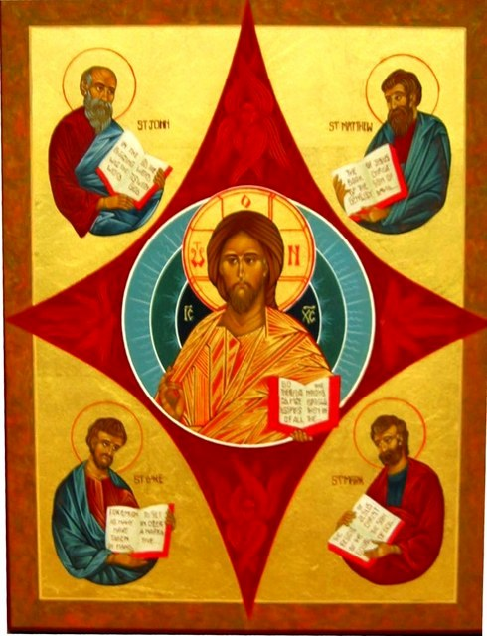
Evangelhos :
“Memórias dos Apóstolos”
A palavra “Evangelho” vem do grego “evangélion”, que significa “Boa Nova”.

Slide 2
Transmissão primitiva
Transmissão oral = quérigma = anuncio da morte redentora e ressurreição de Jesus, pregado pelos Apóstolos, dirigido primeiro aos judeus e depois aos pagãos.
O resumo da catequese pre-batismal: At 10,37-43 Estrutura do Evangelho de Marcos
Batismo dado por João
Atividade taumatúrgico de Cristo na terra dos judeus
Sua crucifixão seguida sua ressurreição.

Slide 3
Evangelhos : “Memórias dos Apóstolos”
São Justino (150):
“No dia que se chama do sol (era o modo dos pagãos chamarem o domingo) celebra-se a reunião dos que moram nas cidades ou nos campos e ali se lêem, quanto o tempo permite, as Memórias dos Apóstolos ou os escritos dos profetas (quer dizer, o Antigo Testamento)”.
Somente no final do século II e início do século III, estes quatros escritos passaram a se chamar “evangelhos” (no plural).

Slide 4
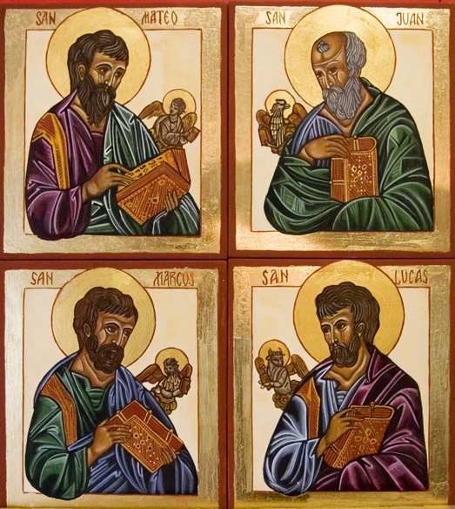
Evangelhos Sinóticos: Mateus Marcos Lucas
podem ser lidos em sinopse,
ou em três
colunas paralelas

Slide 5
Sinótico
do grego συν, “syn”=«junto»
e οψις, “opsis” = «ver»
os assuntos neles abordados correspondiam uma mesma visão ou mesmo ponto de vista sobre os acontecimentos.

Slide 6
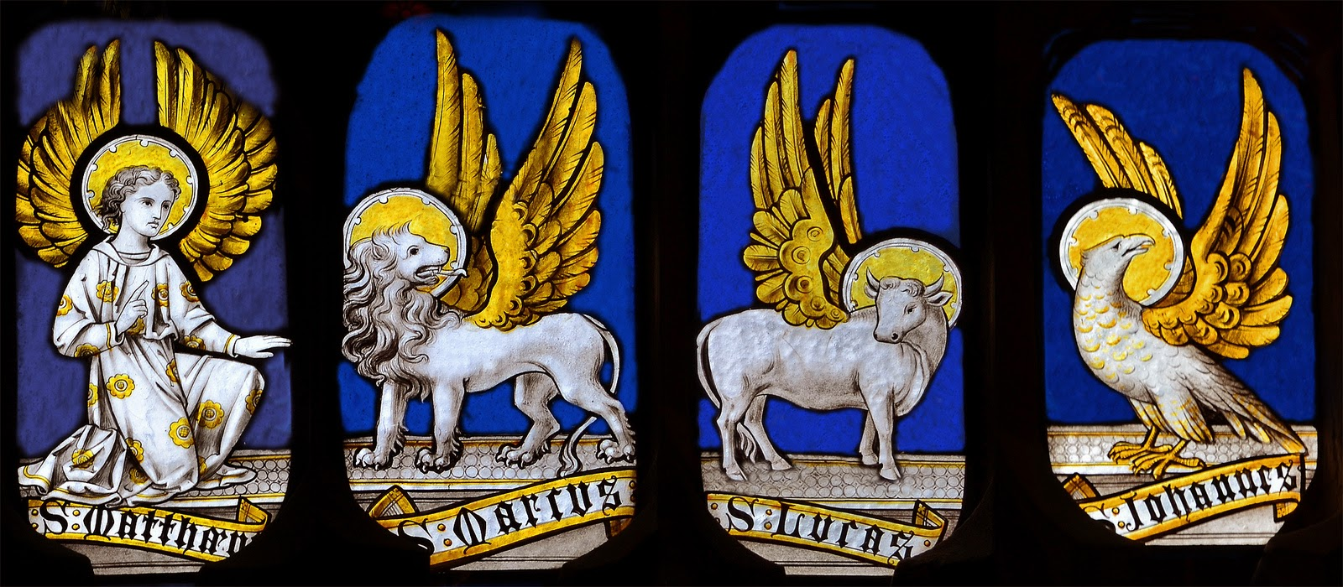
Ez 1,1-4; Ap 4, 7 “Diante do trono e ao redor, quatro Animais vivos cheios de olhos na frente e atrás. O primeiro animal vivo assemelhava-se a um leão; o segundo, a um touro; o terceiro tinha um rosto como o de um homem; e o quarto era semelhante a uma águia em pleno vôo”.

Slide 7
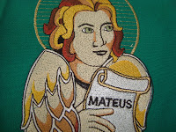
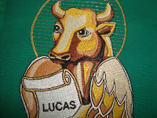

Slide 8
Mateus é representado por um anjo ou homem alado porque inicia o seu evangelho com a genealogia de Jesus Cristo, mostrando a sua origem e descendência humanas, marcados pelo seu nascimento (Cf. Mt 1). É a dimensão da obra-prima de Deus que criou o homem à sua imagem e semelhança. Marcos inicia o seu Evangelho falando de João Batista, a voz que clama no deserto (Cf. Mc 1,1-25). Seu símbolo é um leão alado, representando as feras que habitam o deserto. É a dimensão da força, realeza, poder, autoridade do Filho de Deus. Um touro alado simboliza o evangelista Lucas. Ele inicia o seu Evangelho falando do Zacarias, sacerdote em função naquele ano e cuja tarefa era oferecer sacrifícios no Templo de Jerusalém. O touro é a representação dos sacrifícios oferecidos (Cf. Lc 1,25). É a dimensão da oferta a Deus. João, é representado por uma águia, por causa do elevado estilo do seu Evangelho, que fala da Divindade e do Mistério altíssimo do Filho de Deus. Ele inicia seu Evangelho de cima pra baixo: "No princípio era o Verbo, e o Verbo estava junto de Deus" (Cf. Jo 1,1-5). Daí a águia, por ser a ave que voa mais alto e faz os seus ninhos nos montes mais elevados. É a dimensão da liberdade do Filho de Deus diante das forças deste mundo; um mistério que só pode ser visto com olhos de cima.

Slide 9
A iconografia cristã (representação por imagens) atribui um símbolo a cada um dos quatro evangelistas.
O primeiro a relacionar os evangelistas com estes seres foi Santo Ireneu (+ 203). Depois foi Santo Agostinho (+430).

Slide 10
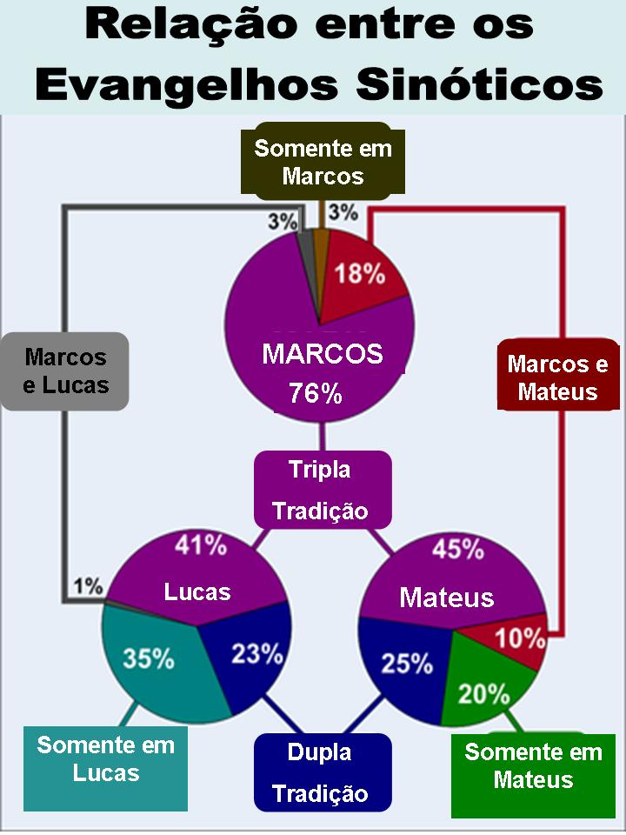

Slide 11
O material exclusivo de Marcos consiste em alguns versos (40), incluindo entre outros, Marcos 3:20-21, a parábola da semente e da colheita (Marcos 4:26-29), dois milagres (Marcos 7:31-37 e Marcos 8:22-26), dois fragmentos sem significação óbvia em Marcos 9:49 e Marcos 14:51-52, e o verso em Marcos 16:8, no qual há a declaração da mulher que descobriu o túmulo vazio e não disse nada a ninguém.
O material de Marcos-Mateus, compartilhado entre ambos, inclui a história da morte de João Batista, diversos milagres (incluindo uma das duas ocorrências de alimentando multidões, a versão expandida do texto sobre a proibição do divórcio (Mt. 19:1-8), e também a narração da morte de Jesus (Marcos 15:34-41). O material de Marcos-Lucas é limitado a um incidente isolado em Cafarnaum, envolvendo um exorcismo. (Marcos 1:21-28).

Slide 12
O material exclusivo de Mateus ou Lucas é bastante extenso. Este inclui dois distintos, porém similares factos sobre a genealogia de Jesus, duas narrativas distintas de nascimento, e duas narrativas sobre a ressurreição. Mateus adiciona diversas declarações ao Sermão da Montanha, várias parábolas (incluindo “a parábola do credor incompassivo”, a “parábola das ervas daninhas” e “a parábola dos trabalhadores da vinha”), a profecia do julgamento final (Mateus 25:31-46), e descreve o suicídio de Judas Iscariotes. Lucas também traz múltiplos milagres e parábolas exclusivas (exemplo: A parábola do Bom Samaritano). Muitos detalhes dos últimos dias de Jesus somente podem ser encontrados em Mateus e Lucas. Por exemplo, Mateus é o único evangelho que declara que Jesus entrou em Jerusalém sobre dois animais (Mateus 21:2-7). Mateus é o único evangelho que declara que o túmulo de Jesus foi guardado por soldados. Lucas é o único evangelho que relata que um dos ladrões crucificados próximo a Jesus se arrependeu e recebeu de Jesus a promessa do Paraíso. (Lucas 23:40-43).

Slide 13
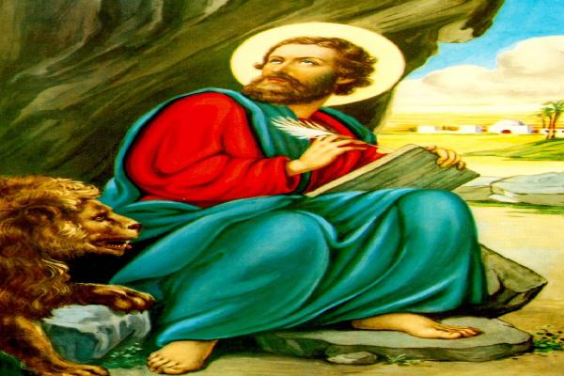
Marcos

Slide 14
Quem era Marcos?
Marcos, identificado com João Marcos, filho de Maria, em cuja casa os cristãos se reuniam para orar (Act 12,12).
Com Barnabé, seu primo, Marcos acompanha Paulo durante algum tempo na primeira viagem missionária (Act 13,5.13; 15,37.39) e depois aparece com ele, prisioneiro em Roma (Cl 4,10).
Mas liga-se mais a Pedro, que o trata por «meu filho» na saudação final da sua Primeira Carta (1 Pe 5,13). Marcos terá escrito o Evangelho pouco antes da destruição de Jerusalém, que aconteceu no ano 70.

Slide 15
Quem era Marcos?
Marcos, ou João Marcos, era judeu, da tribo de Levi, filho de Maria de Jerusalém, e, segundo os historiadores, teria sido batizado pelo próprio são Pedro, fazendo parte de uma das primeiras famílias cristãs de Jerusalém.
Ainda menino, viu sua casa tornar-se um ponto de encontro e reunião dos apóstolos e cristãos primitivos.
Foi na sua casa, aliás, que Cristo celebrou a última ceia, quando instituiu a eucaristia, e foi nela, também, que os apóstolos receberam a visita do Espírito Santo, após a ressurreição.

Slide 16
Quem era Marcos?
Mais tarde, Marcos acompanhou são Pedro a Roma, quando o jovem começou, então, a preparar o segundo evangelho. Nessa piedosa cidade, prestou serviço também a são Paulo, em sua primeira prisão.
Tanto que, quando foi preso pela segunda vez, Paulo escreveu a Timóteo e pediu que este trouxesse seu colaborador, no caso, Marcos, a Roma, para ajudá-lo no apostolado.
Ele escreveu o Evangelho a pedido dos fiéis romanos e segundo os ensinamentos que possuía de são Pedro, em pessoa. O qual, além de aprová-lo, ordenou sua leitura nas igrejas.

Slide 17
Quem era Marcos?
. Diz a tradição que são Marcos, depois da morte de são Pedro e são Paulo, ainda viajou para pregar no Chipre, na Ásia Menor e no Egito, especialmente na Alexandria, onde fundou uma das igrejas que mais floresceram. Ainda segundo a tradição, ele foi martirizado no dia da Páscoa, enquanto celebrava o santo sacrifício da missa. Mais tarde, as suas relíquias foram trasladadas pelos mercadores italianos para Veneza, cidade que é sua guardiã e que tomou são Marcos como padroeiro desde o ano 828.

Slide 18
Onde foi escrito? Em Roma, numa época próxima ao martírio de Pedro (ano 64).
Destinatários ? Um grupo de cristãos em Roma, no meio de perseguições. Marcos percebe a necessidade de explicar certos costumes ou usos do judaísmo.
Inicio e fim: O Evangelho começa com a predicação de João Batista e termina com a mensagem do anjo no sepulcro vazio.
Os manuscritos mais antigos terminam nesse versículo; os versículos seguintes (16, 9-20)

Slide 19
Estrutura geográfica
I. Preparação do ministério de Jesus: (1,1-13);
II. Ministério na Galileia: (1,14-7,23);
III. Viagens por Tiro, Sídon e a Decápole: (7,24-10,52) –fora da Galileia);
IV. Ministério em Jerusalém: (11,1-13,37);
V. Paixão e Ressurreição de Jesus: (14,1-16,20).

Slide 20
A cristologia do Evangelho
Jesus de Nazaré é verdadeiramente o Messias que, com a sua Morte e Ressurreição, demonstrou ser verdadeiramente o Filho de Deus (15,39) que a todos possibilita a salvação. «Pois também o Filho do Homem não veio para ser servido, mas para servir e dar a sua vida em resgate por todos» (10,45).
O segredo Messiânico: Jesus impõe tanto aos espíritos impuros (1,25.34;3,11-12
Como aos discípulos depois da transfiguração 9,9
Como também às pessoas que ele cura: 1,44; 5,43; 7,36; 8,26.

Slide 21
Estrutura do Texto:
1 parte: Mc 1,2-9,10: A pergunta: Quem é ele?
Pedro responderá por si e pelos outros, de forma direta e categórica: «Tu és o Messias!» (8,29).
2 parte: (9,14-16,8): ) nos orienta pouco a pouco para a morte de Jesus, mas culmina na profissão de fé do centurião: “Verdadeiramente este homem era filho de Deus” (15,39), confirmada pela descoberta do túmulo vazio, prova da ressurreição de Jesus.

Slide 22
A estrutura da 1ª parte Jesus, o Messias
Teologia de Marcos
A) Testemunho do Batista: 1,2-8 Batismo de Cristo: 1,9-11 [Ensinamento e exorcismos: 1;21-39] B) Controvérsia com os fariseus: 2,1-3,6 C) Chamado dos Doze: 3,13-19 D) Incredulidade da família de Jesus: 3;20-35
E) Ensinamento e exorcismos: 4,1-5,43
D’) Incredulidade dos conterrâneos de Jesus: 6,1-6 C’) Missão dos Doze: 6,7-13,30 [Multiplicação dos pães; 6,34-44] B’) Hostilidade dos fariseus: 7,5-13; 8,11-13 Os pagãos chamados à salvação: 7,14-8,9 A’) Profissão de fé de Pedro: 8,27-30
A primeira parte (1, 1 – 8, 30) termina com a confissão de Pedro, quando Jesus pergunta: “E vós, quem dizeis que Eu sou?”, Pedro responde “Tu és o Messias” (8, 29).
Transfiguração: 9,2-10

Slide 23
2ª parte Jesus,o Filho de Deus
Teologia de Marcos
A 2ª parte (8, 31 – 16, 8) termina também com uma confissão.
Desta vez é o centurião, um pagão que está ao pé da cruz que, quando Jesus morre, diz: “Verdadeiramente este homem era Filho de Deus” (15, 39).
As duas confissões correspondem aos dois títulos que se dão a Jesus no início do Evangelho:
“Jesus, Messias, Filho de Deus” (1, 1).
1ª Confissão: “…Messias” (8, 29);
2ª Confissão “…Filho de Deus” (15, 39).

Slide 24
Teologia de Marcos
Toda a obra está enquadrada pelas proclamações de que Jesus é o Filho de Deus:
no começo (1, 11) Deus diz (a Jesus):
“Tu és o meu Filho muito amado…”;
no meio (9, 7) Deus diz (aos homens):
“Este é o meu Filho muito amado…”;
no fim (15, 39) um homem (o centurião) diz: “Este Homem era Filho de Deus…”.

Slide 25
Teologia de Marcos
Revelar o “Filho de Deus” escondido no “filho do homem”. Deste modo, a pessoa de Jesus torna-se misteriosa: porque encerra em si, conjuntamente, um homem verdadeiro e um Deus verdadeiro.
Na 1ª parte, dirigida às necessidades do povo e na 2ª parte aos Apóstolos;
revelando-lhes progressivamente o plano da salvação (10,29-30.42-45) e introduzindo-os na intimidade do Pai (11,22-26).

Slide 26
Teologia de Marcos
Quem é Jesus? “Princípio do Evangelho de Jesus Cristo, filho de Deus”. 1, 1
Desde o início da sua pregação (1,14), arrasta as multidões atrás de si e alguns discípulos seguem-no (1,16-22).
Após a escolha dos Doze (3,13-19), começa a haver uma certa separação entre este grupo mais íntimo e as multidões.
Todos seguem Jesus, mas de modos diferentes.
Este seguimento exige esforço e capacidade de abertura ao divino, que se manifesta em Jesus de forma velada e indireta através dos milagres que Ele realiza.

Slide 27
Teologia de Marcos
Porque a pessoa de Jesus é essencialmente misteriosa, para o seguir, o discípulo precisa de uma fé a toda a prova: sente-se tentado a abandoná-lo, vendo nele apenas o carpinteiro de Nazaré.
Por isso, Jesus é também um incompreendido: os seus familiares pensam que Ele os trocou por uma outra família (3,20-21.31-35); os doutores da Lei e os fariseus não aceitam a sua interpretação da Lei (2,23-28; 3,22-30); os chefes do povo e dos sacerdotes vêem-no como um revolucionário perigoso para o seu “status quo” (11,27-33).
Daí que, desde o início deste Evangelho, se desenhe o destino de Jesus: a morte (3,1-6; 14,1-2).

Slide 28
Teologia de Marcos
1ª parte
À medida que Marcos apresenta Jesus, coloca detalhes que revelam o seu aspecto humano: 1 – Jesus olha com indignação e magoado (3, 5) 2 – Pergunta para saber (5, 30-32; 9, 16.21.33; etc.) 3 – Admira-se (6, 6) 4 – Suspira (8, 12) 5 – Indigna-se (10, 14) 6 – Abraça as crianças (10, 16) 7 – Olha com carinho (10, 21) 8 – Tem fome (11, 12)

Slide 29
- Aqueles que presenciam um milagre, juntam-se para matá-lo (3, 6) - Os seus parentes vão buscá-lo, porque pensam que está fora de si (3, 21) - Os escribas dizem que está possuído por um demónio (3, 22) - Os discípulos reprovam-no (4, 39) - Os discípulos não têm fé (4, 40; 6, 52; 8, 17-21) - As pessoas troçam de Jesus (5, 40) - Aqueles que o conhecem escandalizam-se dele (6, 3)

Slide 30
Jesus disse: “Um profeta só é desprezado na sua pátria, entre os seus parentes e em sua casa”; a passagem continua: “E não pôde fazer ali milagre algum.
Apenas curou alguns enfermos, impondo-lhes as mãos. Estava admirado com a falta de fé daquela gente” (6, 4-6).
Neste mesmo contexto, Marcos relata a execução de João Batista como um prelúdio do que acontecerá a Jesus (6, 17-29).

Slide 31
A primeira parte do Evangelho termina quando Jesus reúne os seus discípulos para lhes fazer uma pergunta: “Quem dizem os homens que Eu sou?” (8, 27).
Os discípulos respondem: “João Baptista; outros, Elias; e outros, que és um dos profetas” (8, 28). Mas quando lhes faz a eles a mesma pergunta, Pedro responde: “Tu és o Messias” (8, 29). Então, Jesus “ordenou-lhes que não dissessem isto a ninguém” (8, 30).
Marcos dá por terminada a primeira parte do seu Evangelho, quando um dos seus discípulos confessa o primeiro título dado a Jesus na Introdução: “Jesus é o Messias” (1, 1 e 8, 29).

Slide 32
Teologia de Marcos
Mas, os discípulos «de dentro» não são muito melhores do que «os que estão de fora» (4,11).
Também eles sentem dificuldade em compreender o mistério da pessoa de Jesus: parecem-se com os cegos (8,22-26; 10,46-53).

Slide 33
Teologia de Marcos
A incompreensão é uma das mais negativas características no discípulo do Evangelho de Marcos.
É essa a razão pela qual, ao confessar o messianismo de Jesus (8,29), Pedro pensava num messias (termo hebraico que significa “Cristo”) mais político que religioso e que libertasse o povo dos romanos dominadores.
Isso aparece claro quando Jesus desvia o assunto e anuncia pela primeira vez a sua Paixão dolorosa (8,31); Pedro, não gostando de tal messianismo, começa a repreender o Mestre (8,31-33).
O que ele queria era como todos os discípulos de todos os tempos um cristianismo sem esforço e sem grandes compromissos.

Slide 34
Teologia de Marcos
Apesar da incompreensão manifestada pelos discípulos em relação aos seus ensinamentos, Jesus não desanima e continua a ensiná-los (8,31-38; 9,30-37; 10,32-45).
O efeito não foi muito positivo: no fim da caminhada para Jerusalém e após Ele lhes ter recordado as dificuldades por que iria passar a sua fé (14,26-31), ao verem-no atraiçoado por um dos Doze e preso (14,42-45), «deixando-o, fugiram todos» (14,50).

Slide 35
A estrutura da 1ª parte
A) Testemunho do Batista: 1,2-8 Batismo de Cristo: 1,9-11 [Ensinamento e exorcismos: 1;21-39] B) Controvérsia com os fariseus: 2,1-3,6 C) Chamado dos Doze: 3,13-19 D) Incredulidade da família de Jesus: 3;20-35
E) Ensinamento e exorcismos: 4,1-5,43
D’) Incredulidade dos conterrâneos de Jesus: 6,1-6 C’) Missão dos Doze: 6,7-13,30 [Multiplicação dos pães; 6,34-44] B’) Hostilidade dos fariseus: 7,5-13; 8,11-13 Os pagãos chamados à salvação: 7,14-8,9 A’) Profissão de fé de Pedro: 8,27-30
A primeira parte (1, 1 – 8, 30) termina com a confissão de Pedro, quando Jesus pergunta: “E vós, quem dizeis que Eu sou?”, Pedro responde “Tu és o Messias” (8, 29). Transfiguração: 9,2-10

Slide 36
2ª parte
A segunda parte (8, 31 – 16, 8) termina também com uma confissão.
Desta vez é o centurião, um pagão que está ao pé da cruz que, quando Jesus morre, diz: “Verdadeiramente este homem era Filho de Deus” (15, 39).
As duas confissões correspondem aos dois títulos que se dão a Jesus no início do Evangelho:
“Jesus, Messias, Filho de Deus” (1, 1).
1ª Confissão: “…Messias” (8, 29);
2ª Confissão “…Filho de Deus” (15, 39).

Slide 38
Evangelho segundo de São Mateus
Escrito pelos anos 80, quase vinte anos depois de Marcos
Destinatários: os cristãos que se converteram do judaísmo, cristãos de raça israelita.
Ex.: “Isto aconteceu para que se cumprisse a Escritura”.

Slide 39
Para Mateus Jesus é: - o novo Moisés: ele o divide em cinco partes para recordar os cinco livros da Lei de Moisés. Jesus, sobre o monte, como Moisés no Monte Sinai. A infância de Jesus, copiando a infância de Moisés - o Filho de Deus, filho de Abraão, cumprimento da promessa: (Mt 1,1). - ele é o novo Davi, o Messias (= o Ungido) verdadeiro, rei de Israel; sua genealogia (cf. Mt 1,1-17). - é o Deus mesmo conosco: no início, no meio e no fim do Evangelho (cf. Mt 1,23, 18,20 e 28,20).

Slide 40
Tema central: o Reino de Deus A pregação e missão de Jesus é o anúncio e instauração do Reino dos Céus

Slide 41
O esquema do Evangelho de Mateus- 5 partes –5 discursos -5 livros de Pentateuco A - Evangelho da Infância (Mt 1 – 2) 1. – A promulgação do Reino dos Céus ( Mt 3 – 7) - A 2. – A pregação do Reino dos Céus (Mt 8 – 10) - B 3. – O mistério do Reino dos Céus (Mt 11 – 13,52) - C 4. – A Igreja, primícias do Reino dos Céus (Mt 13,53 – 18) – B1 5. – O advento próximo do Reino dos Céus (Mt 19 – 25) – A1 B – A paixão e a ressurreição (Mt 26 – 28)

Slide 42
Cada uma das cinco partes é composta de um bloco de narrativas e de um discurso. Assim, em Mateus, Jesus, novo Moisés, faz cinco discursos: o Discurso da Montanha, o Discurso da Missão, o Discurso das Parábolas, o Discurso sobre a Igreja e o Discurso Escatológico

Slide 43
DIVISÃO E CONTEÚDO
Segundo o plano geográfico:
Introdução: A Infância de Jesus 1-4,11
O ministério de Jesus na Galileia (4,12b-13,58),
A sua atividade nas regiões limítrofes da Galileia e a caminho de Jerusalém (14,1-20,34),
Ensinamentos, Paixão, Morte e Ressurreição em Jerusalém (21,1-28,20).

Slide 44
Segundo o objetivo de referir o drama da existência de Jesus:
Mateus apresenta o Messias em quem o povo judeu recusa acreditar (3,1-13,58) e que, percorrendo o caminho da cruz, chega à glória da Ressurreição (14-28).

Slide 45
O Evangelho da infância segundo Mateus (Mt 1 – 2)
Trata-se de um midraxe (um modo de contar uma história próprio dos judeus) no qual Jesus é apresentado como o novo Moisés. Para isso Mateus usa as histórias que os rabinos contavam sobre o pequeno Moisés: faraó soube que nasceria um menino judeu que iria libertar o povo e manda matar todas as crianças judias; os pais de Moisés eram santos e piedosos e um anjo anunciou-lhes que seu filho iria libertar Israel, etc.
Jesus que é aquele que refaz o caminho de Israel, chamado do Egito (Mt 1 – 2)
Ele é mais que Moisés: é o Filho de Deus, o Emanuel, Filho de Davi! Por isso Mateus narra a origem humana de Jesus: se por um lado ele vem de Abraão e de Davi, por outro, ele vem diretamente de Deus (daí Mateus contar a concepção virginal). Ele é o Emanuel, o próprio Deus no meio do seu povo!

Slide 46
Estudo da parte III: O mistério do Reino dos Céus (Mt 11 – 13,51)
a) A parte narrativa (11,1 – 12,50)
“Jesus partiu para pregar e ensinar nas cidades deles” (11,1):
Ele manda dizer ao Batista que é o Messias que traz o Reino (11,1-15) Diante dele é preciso decidir-se e isto vai ser decisivo para o destino eterno de cada um (11,16-24) Somente quem for simples pode acolher o Reino que ele traz e aceitá-lo como Messias (11,25-30) Como Messias, ele é o Senhor do sábado (Mt 12,1-14) Mas vai implantar o Reino como o Servo sofredor predito por Isaías (12,15-21) Trazendo o Reino dos Céus, ele expulsa o reino de Satanás (12,22-37) Por tudo isso não se pode ficar indiferente diante de Jesus: é preciso fazer parte da nova família que ele vem fundar (a Igreja) (12,43-50) O sinal definitivo da presença do Reino será a Ressurreição (12,38-42).

Slide 47
b) O Discurso das Parábolas (13,1–52)
Mateus reúne sete parábolas (sete é o número da perfeição, da plenitude);
Jesus se senta num barco (é a posição própria do mestre, de quem está na “cadeira de Moisés”) e aí apresenta o Reino:

Slide 48
As 7 parábolas
É como o semeador que lança a semente
(13,1-23)
É como um campo de trigo no qual cresce o joio (13,24-30)
É como um grão de mostarda (13,31-32)
É como o fermento que leveda a massa (13,33)
É como um tesouro de grande valor (13,44)
É como uma pérola preciosa (13,45-46)
É como uma rede jogada no mar (13,47-50)

Slide 49
parte I: A promulgação do Reino dos Céus (Mt 3 – 7) = O decreto do Reino do Céus: quais são suas leis, seus valores, suas características
O Batista prepara a chegada do Messias que vai trazer o Reino (3,1-12)
Jesus aparece e é batizado e é ungido com o Espírito como Messias-Servo sofredor (3,13-17)
O Espírito leva Jesus para ser provado no deserto (4,1-11)
Jesus volta para sua terra e começa a anunciar o Reino, convidando à conversão (4,12-17)
Em vista do Reino e da Igreja, ele começa a escolher seus discípulos (4,18-22)
Jesus ensina e cura, como sinal da chegada do Reino que destrói o reino de Satanás (4,23-25)

Slide 50
b) O Discurso da Montanha (5,1 – 7,29
Jesus senta-se (como Moisés na sua cátedra) no Monte (como Moisés no Sinai); aí ele vai promulgar a Lei do Reino dos Céus: é uma lei toda interior, feita de bondade, sinceridade, misericórdia, confiança em Deus e total abandono nas suas mãos.
Quem aceitar o Reino que Jesus trouxe, constrói a casa de sua vida sobre a rocha. Neste discurso, que começa com as bem-aventuranças, Jesus quer ensinar:

Slide 51
O espírito que deve animar os filhos do Reino (5,3-48) = a benignidade
O espírito com o qual eles devem cumprir as leis religiosas (6,1-18) = a sinceridade interior
O desprendimento das riquezas (6,19-34)
As relações com o próximo (7,1-12) = a bondade
A necessidade de entrar no Reino por uma decisão que transforme a vida (7,13-27) = a radicalidade sincera

Slide 52
Estudo da Parte V: O advento próximo do Reino dos Céus (Mt 19 - 25)
Esta parte (A1) está ligada à parte I (A): o Reino dos Céus que Jesus promulgou no início de sua pregação, ele agora vai realizá-lo efetivamente: com ele o Reino virá em plenitude!

Slide 53
a) Parte narrativa (19,1 – 23,39)
No primeiro bloco desta parte Mateus procura apresentar palavras e gestos de Jesus que mostram o quanto o Reino é exigente:
a questão do divórcio (19,1-9), o celibato (19,10-12), a necessidade de ser como as crianças (19,13-15), a necessidade de deixar tudo pelo Reino (19,16-30), a necessidade de fazer tudo isso por amor de Deus e não por interesse mesquinho (20,1-16), a necessidade de estar com Jesus na sua provação, seguindo-o sempre (20,17-34).
Outro tema importante é a polêmica de Jesus com Israel que, recusando Jesus recusa o Reino e se tornará estéril (21 – 22). Finalmente, Jesus censura os escribas e fariseus que se sentaram “na cátedra de Moisés” (23,2), cátedra que é de Jesus!
Aí Jesus lança-lhes oito “ais”, em contraposição às oito bem-aventuranças: a mensagem é clara: diante do Reino, é necessário escolher entre a bênção e a maldição. Jesus faz o que Moisés fez com Israel (cf. Dt 28,1-46; 11,29; Js 8,32-35).

Slide 54
b) O Discurso Escatológico (24,1 – 25,46)
usa o estilo apocalíptico, na linguagem simbólica, isto é, fala do aparição final do Reino usando imagens fortes como num quadro pintado com tintas bem berrantes, para chamar atenção!
aqui Mateus mistura dois tipos de palavras de Jesus: um sobre a destruição de Jerusalém e outro sobre o fim dos tempos: a destruição de Jerusalém, que acontecerá logo [“esta geração não passará sem que tudo isso aconteça” (24,34)] é um sinal, um prenúncio do final dos tempos, que acontecerá “numa hora em que não pensais” (24,44), pois “daquele Dia e da Hora, ninguém sabe, nem os anjos dos céus, nem o Filho, mas só o Pai” (24,36).

Slide 55
o apelo à vigilância: contra os falsos profetas e falsos messias (24,4-5), contra a apostasia e o esfriamento da fé (24,9-14.37-44). Jesus previne que o caminho não é fácil, mas quem perseverar será salvo (24,13)!
As 4 parábolas que Mateus coloca neste Discurso mostram bem isto:
1. A parábola da figueira (24,32-36): necessidade de estar atentos aos sinais do Reino 2. A parábola do mordomo (24,45-51): necessidade da fidelidade esperançosa 3. A parábola das virgens (25,1-12): necessidade de vigiar 4. A parábola dos talentos (25,14-30): necessidade de trabalhar pelo Reino

Slide 56
Tudo isto se completa no quadro impressionante do último julgamento: nossa atitude diante de Jesus e de seu Reino decidirão nossa sorte eterna. Mas nossa atitude diante de Jesus passa por nosso comportamento em relação aos irmãos (25,31-46)!

Slide 57
Estudo da parte II: A pregação do Reino dos céus (Mt 8 – 10)
Mateus reúne muito de quanto Jesus fez e disse sobre a missão de anunciar o Reino.
a) Parte narrativa (8,1 – 9,38)
Aqui Mateus deseja mostrar o que deve fazer e como deve agir e sentir aquele que é ministro do Reino:

Slide 58
O modelo de pregação é o próprio Jesus: ele é compassivo com o leproso e a hemorroíssa,
aberto a todos, como foi ao centurião e ao pecador Mateus, ele tem pena de todos: não é frio, legalista, indiferente e distante!
O evangelista apresenta uma série de dez milagres, apresentando-os, portanto, como sinais que acompanharão a pregação do Reino – é este o sentido dos milagres nos evangelhos: são sinais!

Slide 59
b) O Discurso sobe a Missão (10,1-42)
Jesus chama os Doze e os envia: deles nascerá a Igreja!
• eles devem pregar a todos e a todos levar a paz do Reino (aqui Jesus manda pregar somente a Israel (10,5-7);
depois da ressurreição mandará a todo o mundo (28,19-20).
Todos serão julgados pela atitude diante dos enviados de Jesus (10,5-16) • os missionários serão sinal de contradição, como Jesus (10,17-25) • não devem ser covardes nem medrosos (10,26-33) • se Jesus é sinal de contradição, os discípulos também o serão e deverão segui-lo nisso (10,34-39) • onde estiver um anunciador do Reino, aí estará o próprio Jesus (10,40-42)

Slide 60
Estudo da parte IV: A Igreja, primícias dos Reino dos céus (Mt 13,53 – 18)
Mateus liga esta parte IV (B1) à parte II (B). A pregação dos Apóstolos dá origem à Igreja, início do Reino dos Céus: na Igreja o Reino já se faz presente como uma semente que um dia dará fruto!

Slide 61
a) Parte narrativa Aqui Mateus reúne um material muito diverso, mas sempre em relação com a Igreja:
• Jesus é rejeitado em Nazaré: ele formará uma nova Pátria, um novo Povo, a Igreja (13,53-58) • destino de João Batista já indica qual será o destino que o antigo Povo dará a Jesus (14,1-12) • As multiplicações dos pães mostra Jesus, novo Moisés, que alimentará com o novo maná (a Eucaristia) o novo Israel (14,13-21; 32-39): os dois milagres mostram que a Igreja reunirá judeus e pagãos • Aparece também o papel de Pedro: caminha sobre as águas e é feito pedra da Igreja (14,22-34;16,13-20; 17,24-27 • Jesus realiza cura para os pagãos prenunciando a missão da Igreja e a conversão dos pagãos, que serão o novo Israel (14,34-36; 15,21-28) • Jesus reprova as tradições do antigo povo, incrédulo e cheio do velho fermento (15,1-20; 16,1-13). • Jesus anuncia sua paixão e convida a segui-lo: a Igreja deverá sempre responder este convite (16,21-28; 17,22-23) • Jesus convida seus discípulos à viver na fé (17,14-20) • Jesus se transfigura: ele é aquele de quem o Antigo Testamento (Moisés e Elias) tinha falado: a Igreja deverá sempre ouvi-lo! Ele morrerá, mas venceu! (17,1-8)

Slide 62
b) O Discurso sobre a Igreja
Aqui Mateus reúne várias palavras de Jesus sobre a vida da Comunidade: a Igreja deve ser como Jesus sonhou para ser sinal do Reino dos Céus!
• Na Igreja, é maior quem serve mais (18,1-4) • Deve-se evitar o escândalo, sobretudo por causa dos fracos na fé, que podem se desgarrar; os pastores devem preocupar-se com estes (18,5-14) • Na comunidade deve haver a correção fraterna (18,15-180 • Deve-se rezar em comum e perdoar-se mutuamente (19-35)

Slide 63
paixão, morte e ressurreição
No seu relato da paixão, morte e ressurreição, Mateus deseja mostrar que as Escrituras judaicas são plenamente cumpridas e o Reino dos Céus instaurado (26,29)... tanto que os pecados são perdoados (26,28), a nova aliança é selada (26,27-28) a morte é vencida, os mortos saem dos túmulos e podem entrar com o Messias na Jerusalém Celeste (27,51-54).
A Páscoa judaica vai ser cumprida na Páscoa de Jesus (26,1-2) e o templo de Jerusalém e o antigo culto da antiga aliança perde o seu sentido (27,51). Tudo culmina na Ressurreição, “após o Sábado, ao raiar do Primeiro Dia” (28,1), dia novo do novo Reino; dia da alegria (28,9). Mas somente pode participar da alegria de ver o Ressuscitado quem estiver disposto a caminhar, a ir para a Galiléia para começar a missão de anunciar o Reino (28,7).

Slide 64
Conclusão
Mateus encerra o seu evangelho de modo estupendo:
o Novo Moisés, sobre à montanha, como no Monte Sinai, abençoa os seus e os envia definitivamente em missão... e promete: “Eu estarei convosco até a consumação dos séculos!” (Mt 28,16-20).

